Slide 1
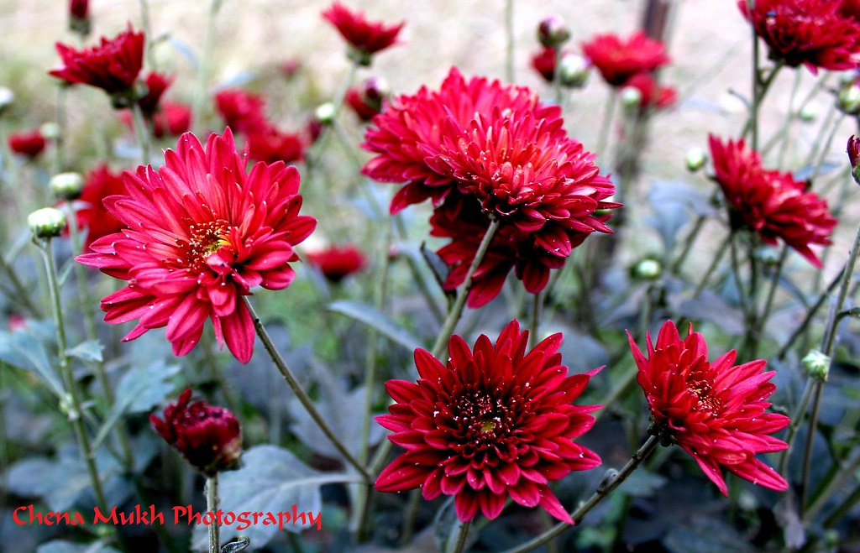
আজকের ক্লাসে সবাইকে শুভেচ্ছা

Slide 2
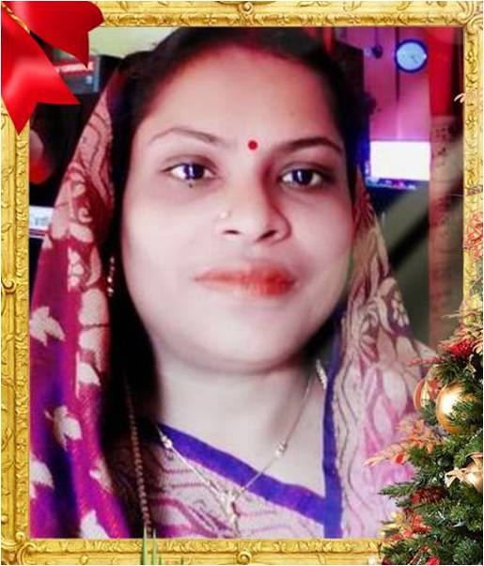
পরিচিতি
বীণা মিত্র সিনিয়র শিক্ষিকা (হিন্দুধর্ম) binamitra400@gmail.com
নলিনীদাস মাধ্যমিক বালিকা বিদ্যালয়, ভোলা সদর, ভোলা।

Slide 3
পাঠ পরিচিতি
জাতীয় শিক্ষাক্রম বিস্তরন- ২০২২ অনুযায়ী
শ্রেণী:-ষষ্ঠ বিষয়:-জীবন ও জীবিকা অধ্যায়:- যোগ্যতা (০১) কাজের মাঝে আনন্দ

Slide 4
শিখন ফল:
এই পাঠ শেষে শিক্ষার্থিরা-
১/ প্রতিদিনের কাজের তালিকা তৈরি করতে পারবে।
২/ নিজেদের কাজগুলো চিহ্নিত করে ব্যাখ্যা করতে পারবে।

Slide 5
আজকের পাঠ:- কাজের মাঝে আনন্দ

Slide 6
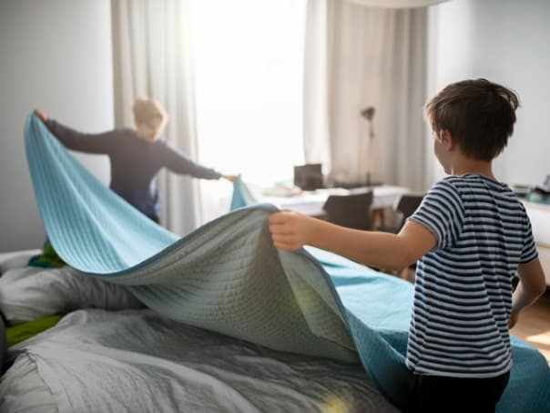
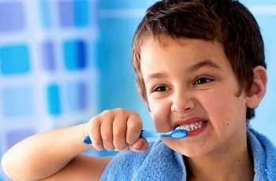
লক্ষ কর:
ঘুম থেকে উঠে বিছানা গুছিয়ে দাঁত ব্রাস করা।

Slide 7
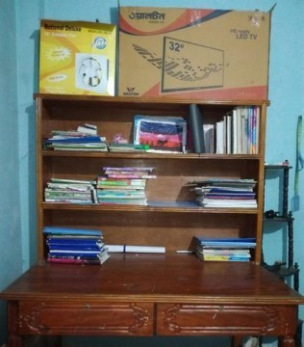
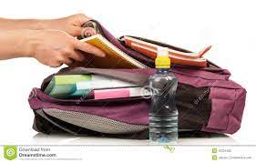
বই খাতা কলম গুছিয়ে ব্যাগে রাখা

Slide 8
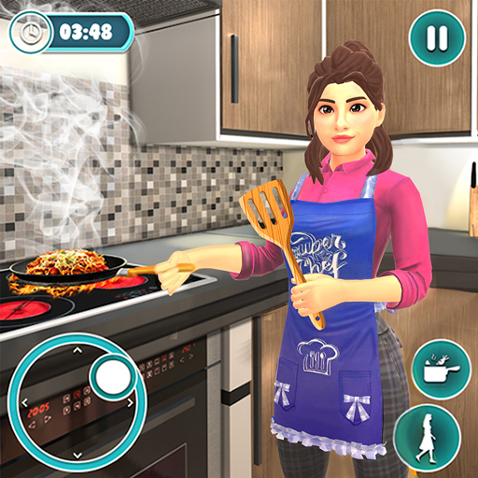
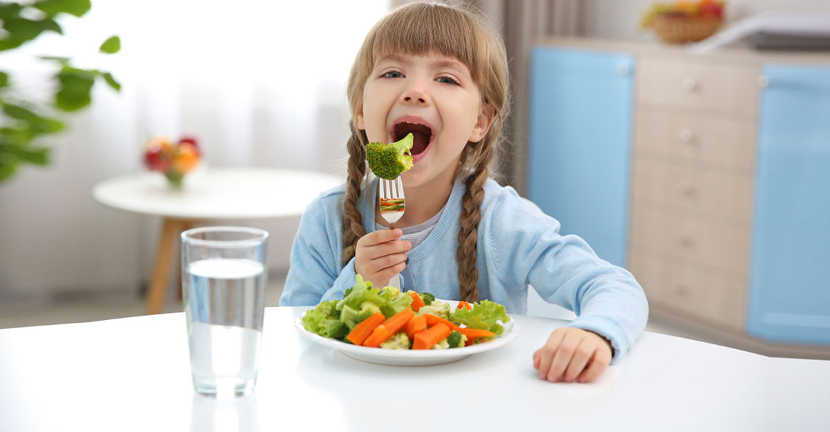
রান্না ঘরে মাকে সাহায্য করা। নাস্তা খাওয়া।

Slide 9
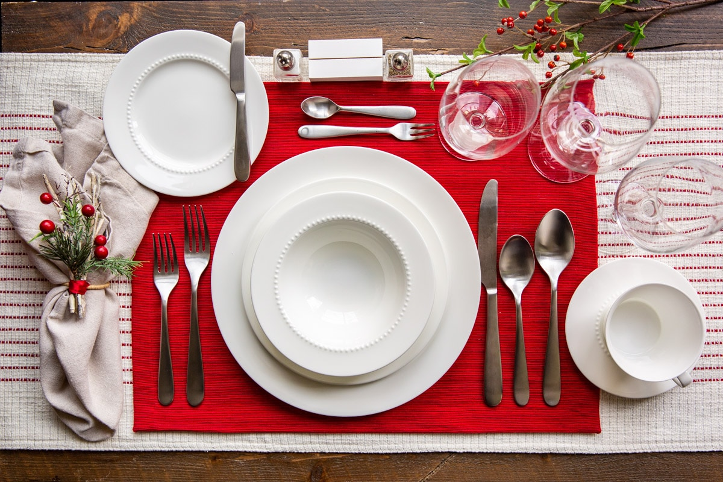
নাস্তা খাওয়া হলে প্লেট, মগ, বাটি ধুয়ে নিদিষ্ট স্থানে রাখা।

Slide 10
দলীয় কাজ
‘ক’ দল- শাপলা
‘খ’ দল- গোলাপ
‘গ’ দল- জুঁই
‘ঘ’ দল- টগর
প্রতিদিন তোমরা যে কাজ কর তার একটি তালিকা তৈরি কর।

Slide 11
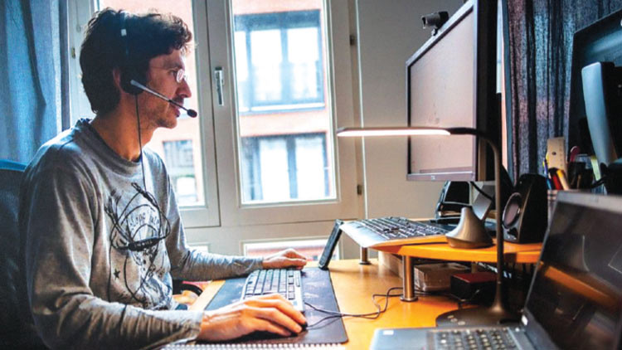
অভিভাবকগণ উপার্জন ও পারিবারিক কাজে ব্যস্ত থাকেন।

Slide 12
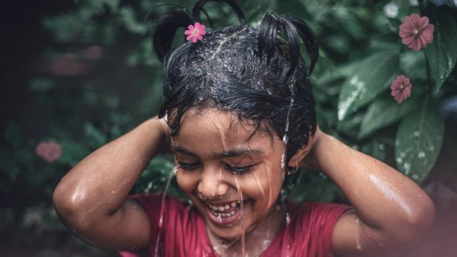
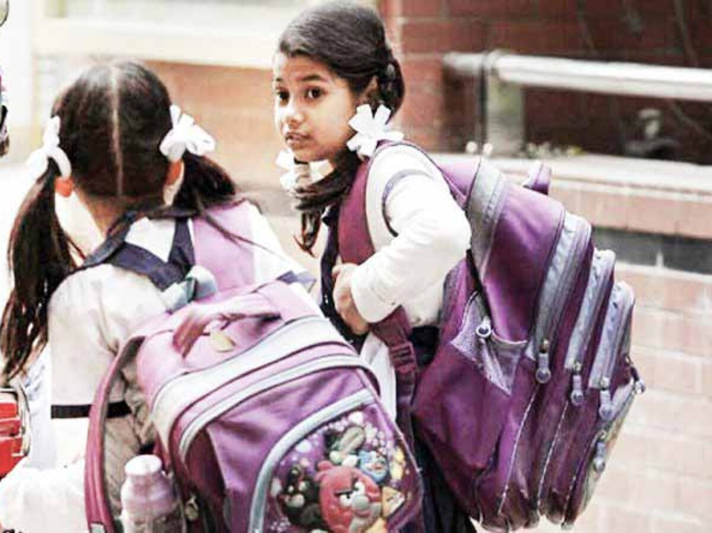
পোশাক পরিধান করে বিদ্যালয়ে যাওয়া
গোসল করা

Slide 13
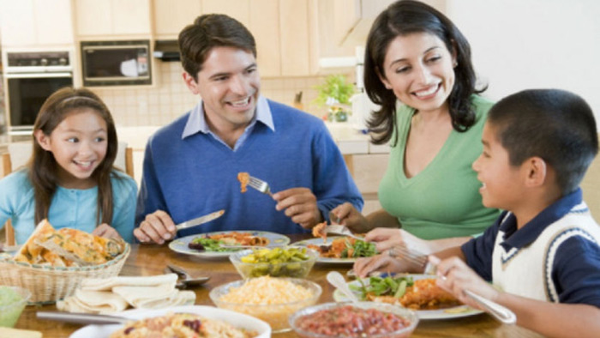
খাবার খাওয়া
প্লেট,মগ, বাটি ধূয়ে নিদিষ্ট স্থনে রাখা

Slide 14
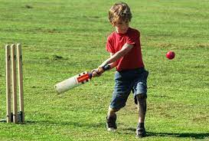
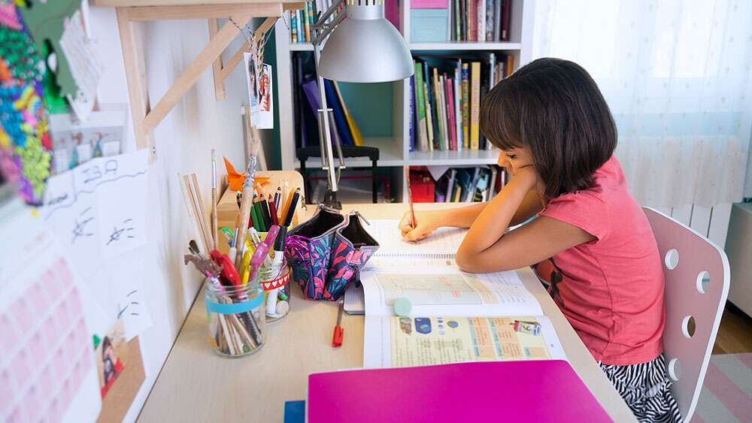
খেলাধূলা করা
পড়তে বসা

Slide 15
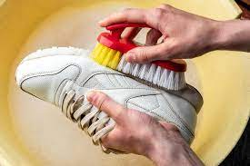
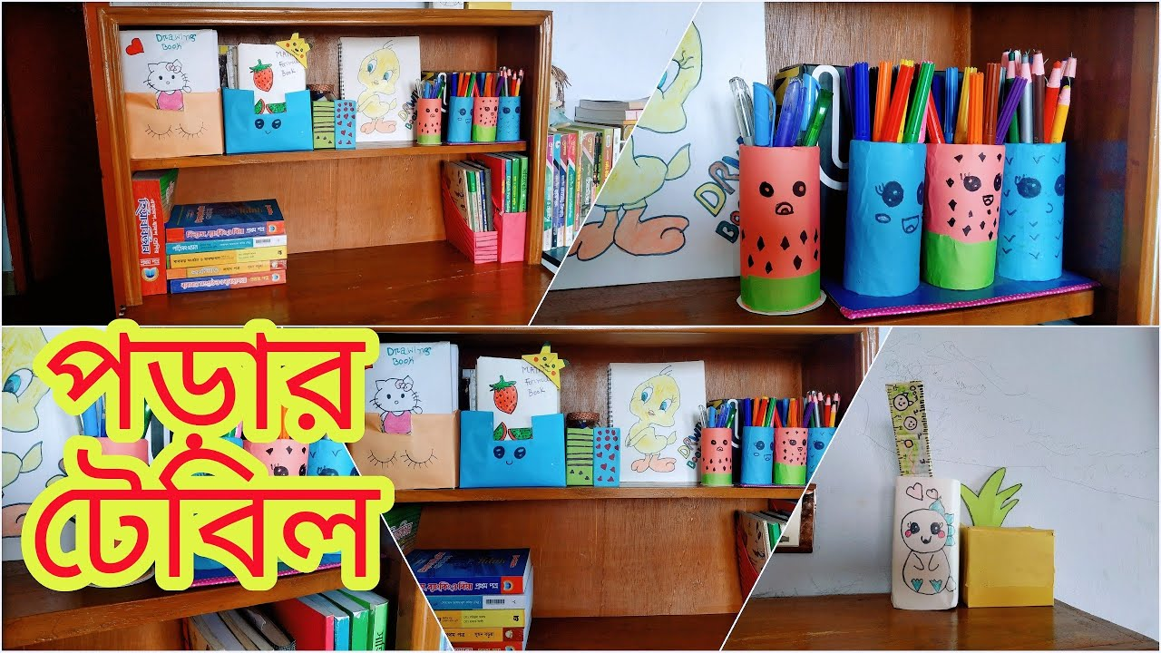
বিছানা গোছানো
পড়ার টেবিল গুছিয়ে রাখা
জুতা ধোয়া

Slide 16
আমাদের নিজেদের যা যা করতে হবে-
১/ নিজের বিছানা গোছানো
২/ সময় মতো পড়াশুনা করা
৩/ পড়ার টেবিল বই খাতা গুছিয়ে রাখা
৪/ নিজের খাবারের প্লেট,মগ, চামচ গুছিয়ে নির্দিষ্ট স্থানে রাখা
৫/ জামা-কাপড়, জুতা মুজা,নিজের ব্যবহারের জিনিসপত্র গুছিয়ে নির্দিষ্ট স্থানে রাখা।

Slide 17
রান্না ঘরেনিজের কাজ নিজে করলে কিছু সুবিধা আছে-
নিজের মনের মতো অথাৎ নিজের রুচি ও পছন্দ
নিয়মিত করার মধ্যমে কাজের দক্ষতা বৃদ্ধি পায়
ধৈয্য ও সহিষ্ণুতা বৃদ্ধি পায়
সৃজনশীলতার বিকশিত হয়, আত্মবিশ্বাস বৃদ্ধিপায়
রান্না ঘরেঅন্যের উপর নির্ভরশীলতা কমে।

Slide 18
মূল্যায়ন
ছুটির দিনের কাজ গুলো কি কি।
নিজেদের প্রতিদিন কি কি কাজ করতে হবে।
নিজের কাজ নিজে করলে কি কি সুবিধা হয়।

Slide 19
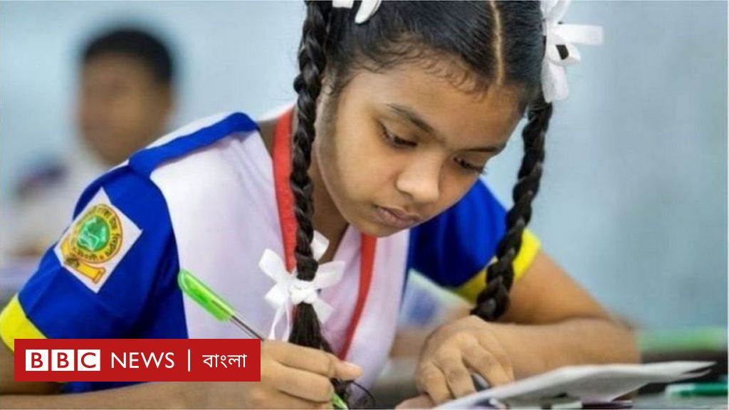
তাহলে চল প্রত্যেকে শপথ নেই-
আজ থেকে আমার কাজ আমি করি, সুন্দর একটা জীবন গড়ি।

Slide 20
বাড়ির কাজ
সকালে,বিকালে এবং রাতে তুমি যা যা কাজ কর তার একটি তালিকা তৈরি কর।

Slide 21
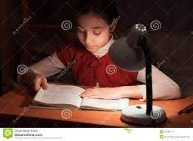
ধন্যবাদ

